Slide 1
«Не смейся надо мной»
Автор: Нафиева Олеся Валерьевна

Slide 2
Эта история про одного мальчика 7 лет, который не смотря ни на что продолжал любить своих родителей… Из записей мальчишки… Меня зовут Ваня. Мне 7 лет. Я очень люблю свою маму Катю и папу Вадима а если честно я их люблю и боюсь. они меня всегда бьют, но я не понимаю почему, в чем я виноват… Утром я проснулся и пошел в школу. Учился я хорошо, учительница меня любила, а я любил весь класс… Знаете у меня нет друзей. На переменках я сижу в классе и играю карандашиками. Со мной никто не хочет дружить. Я всегда пытался подойти к кому нибудь и подружится, но они толкали меня и кричали :" пошел вон уродец " А знаете почему уродец? у меня на лице был большой шрам, от удара папы, и я всегда ходил в одном и том же. В синих растрепанных джинсах, легкой красной маечке и поношенных ботиночках. Я не сильно горевал, потому что любил всех. В этот день после школы я пошел в раздевалку, взял свою старенькую осеннюю курточку и пошел на улицу. Зима… Метель. Я дрожал от холода и еле ходил. Тут сзади кто-то кинулся на меня и засунул головой в сугроб. Я слышал как они говорили :" урод ты! никому ты не нужен, ты бомж!" Потом ударили по ногам, по рукам, по спине и ушли Я плакал… не потому что было холодно, а потому что у меня нет друзей, но я по прежнему всех любил Потом я пришел домой и мама накинулась на меня и начала таскать за волосы:" где ты был?! Что за вид? Идиот ненормальный! Не будет тебе обеда, вали к себе в комнату!" Я молча пошел к себе и сидел. Я привык когда меня бьют… когда не обнимут и не скажут хорошие слова. Я так и заснул… в мокрой одежде и голодный. Потом я начал плохо учиться, ничего не понимал… папа бил за это и очень сильно, один раз так ударил по рукам, что мой пальчик онемел и не двигался… с тех пор так и остался

Slide 3
Из-за этого меня в школе еще больше дразнили. Проходили дни, и вот однажды у меня заболело сердечко. Мама и папа ничего не делали все как обычно. По ночам знаете что я хотел? Я очень очень хотел чтобы мое сердечко не болело… потому что я не хотел огорчать этим маму и папу… я их очень любил, честно, очень На следующий день в школе нам задали на уроке нарисовать рисунок :" Моя мечта " Все рисовали машины, ракеты и куклы, а я нет. Потому что я не хотел это… я хотел хороших маму и папу… И я нарисовал семью. Мама, папа и их сыночек радостно играющиеся в настольную игру. Я рисовал и тихонько плакал… ведь это моя мечта…? Когда настала моя очередь показывать классу рисунок, все надо мной смеялись Я пошел к доске и сказал :" моя мечта это семья. (я показал рисунок и все начали смеяться) Один мальчик по имени Сережка сказал :«и это твоя мечта? ахахаха» А я не мог ничего сказать и лишь проговорил сквозь слезы тихо :" пожалуйста не смейтесь надо мной… это моя мечта… меня бьют и не любят… я вас прошу не надо издеваться… я хочу чтобы и меня как и вас мамочка обнимала и целовала… я каждый раз после школы стою в сторонке и смотрю как вас забирают родители и радостно идут домой. А я никому не нужен, я знаю… (я плакал еще сильнее)… У меня нет пальчика и я не красивый, хромой и страшный. Но я не виноват, честно причестно.

Slide 4
Я очень люблю своих родителей и не хочу их ничем огорчать… пожалуйста хотя бы вы не издевайтесь надо мной, не бейте Учительница сдержалась от слез и немногие меня поняли… но все равно издевались В один день я получил двойку по русскому языку в школе. Я боялся идти домой… маму бы огорчил Но в другое место мне некуда идти и поплелся домой. Мама узнала про двойку и началось все сначала… Она схватила меня за больной пальчик и откинула на пол… я ударился ножкой об табурет. Потом ударила два раза по голове и я ничего не мог поделать… После битья я лежал на полу, на боку и не мог встать. Пальчика не чувствовал и ножку тоже Мама ушла куда-то и оставила меня… я достал из кармашка печенюшку и начал грызть тихо тихо… я боялся. Она подошла и сказала :" столько растили тебя дрянь, а ты ничего и делать не можешь, вот пусть отец придет и он тебе задаст! Не жалко аж!!" я успел только сказать :" мамочка не надо я исправлюсь" и пришел папа Узнав о двойке, он схватил меня за руку и начал трясти… потом ударил по лицу и ногам… я упал и не помнил ничего Проснулся в больнице, и увидел, что у меня нет пальчика насовсем… я смотрел в окно и грустил, тихонько плакал… наступал Новый Год и все торопились кто куда… Как дети со своими родителями играют в догонялки… как мама обнимает своего сыночка и целует.

Slide 5
А знаете почему я плакал? потому что я не знал что такое улыбка мамы и ее поцелуй… я не знал что такое обнять маму… папу Меня только били… а я любил Учительница моя в школе давала мне чай попить, играла со мной немножко… она мой друг Прошло полгодика. Я учился получше, но мама и папа не любили меня… однажды я пролил случайно чаек, и меня снова побили… Вдруг мое сердечко заболело и я говорил маме :" мама-мама, сердечко болит " Она не обратила внимания… Я снова был в больнице и родители ко мне не приходили вообще… мне говорили, что они придут, но нет… А я ждал и ждал… Но они отказались от меня… от уродца А я их так любил… Любил их всех _____ Мальчик Ваня умер через два дня… от очередной травмы… Когда его нашли мертвым, он держал в руках рисуночек свой и записку, которую не дописал… Содержание было таково :" Мамочка и Папочка. Простите, что я такой… что некрасивый, глупый и хромой. Простите, что вы не любили меня… простите. Я не хотел огорчать вас, я хотел только одного… Обнять тебя мама… поцеловать и сказать, что люблю тебя… Папа… я хотел играть с тобой в гонки и стрелялки… ходить гулять и петь… Я знаю что виноват( Я вас очень лю....." Дальше не было продолжения… сердце мальчика остановилось… ______ Не будьте столь невнимательны к своим детям!

Slide 6
Цель:
Научить сочувствовать, сопереживать, понимать, принимать.
Научить слышать, видеть, чувствовать.
Научить любить.

Slide 7
Введение в занятие:
Знаете ли вы людей, над которыми часто смеются?
Кто хочет описать людей, над которыми часто смеются?
Как вы думаете, что чувствуют и о чем думают люди, над которыми часто смеются?
Любите ли вы смеяться?
А нравится вам, если смеются над вами?

Slide 8
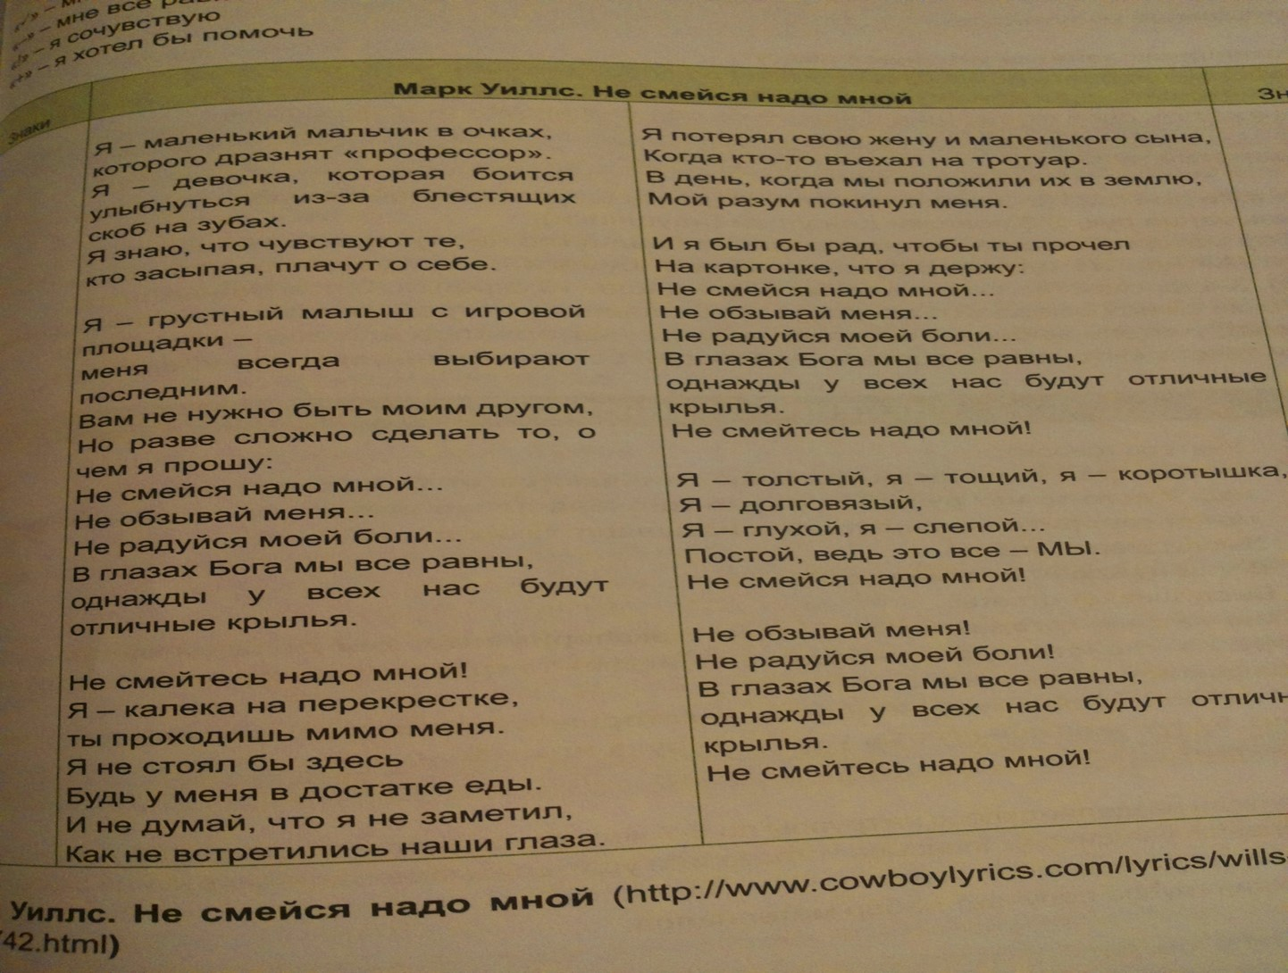

Slide 9
Обратная связь
Как вы думаете, для чего Марк Уиллс написал песню?
Как надо относиться к людям?

Slide 10
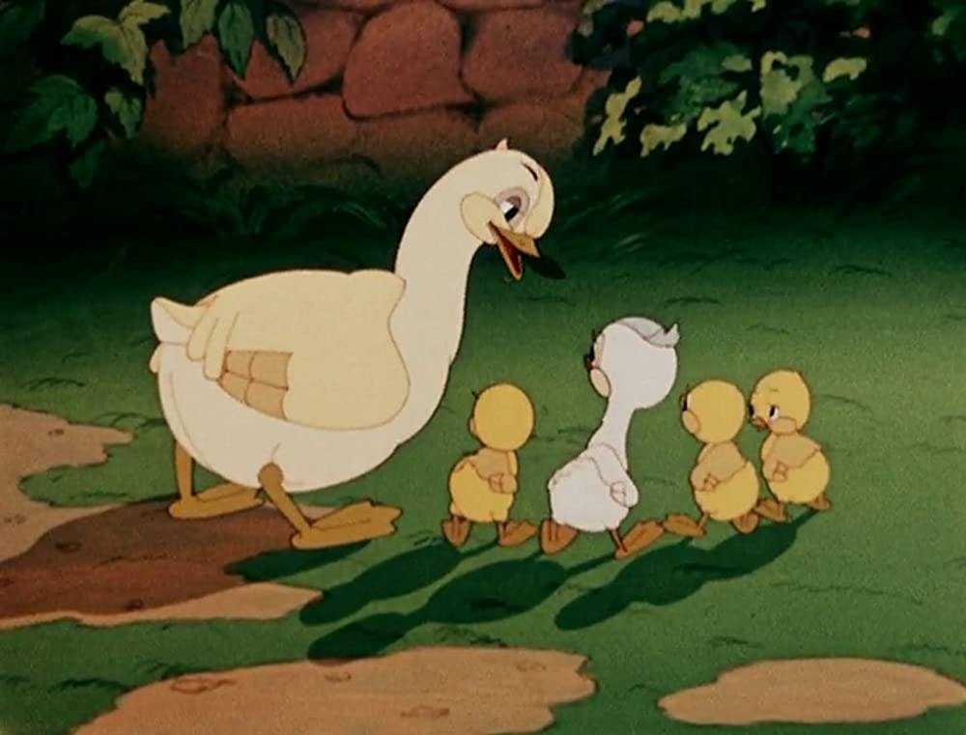
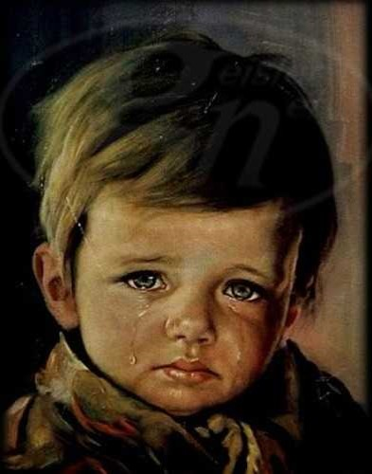

Slide 11
